Slide 1

Super zeko
Objektno-orijentirano programiranje
Dokumentacija
Josipa Mrša, Informatika

Slide 2
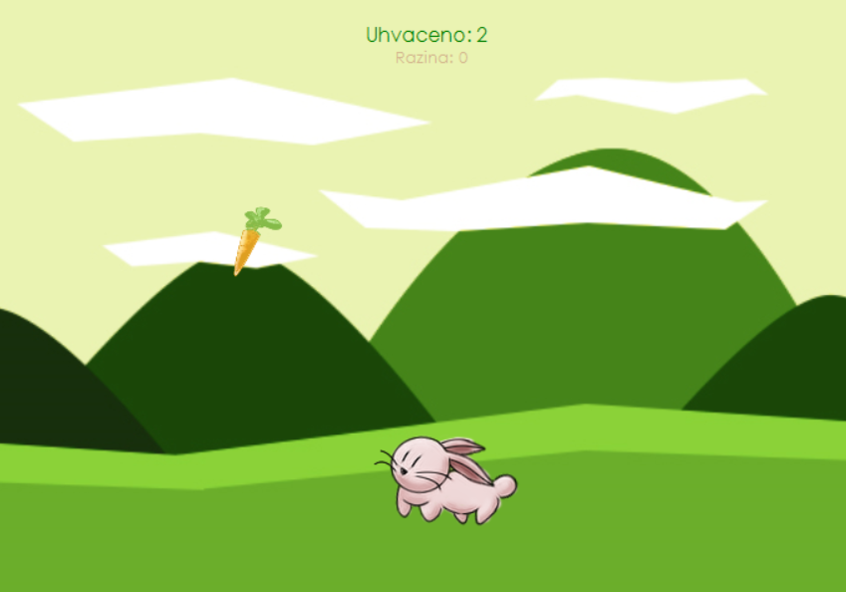
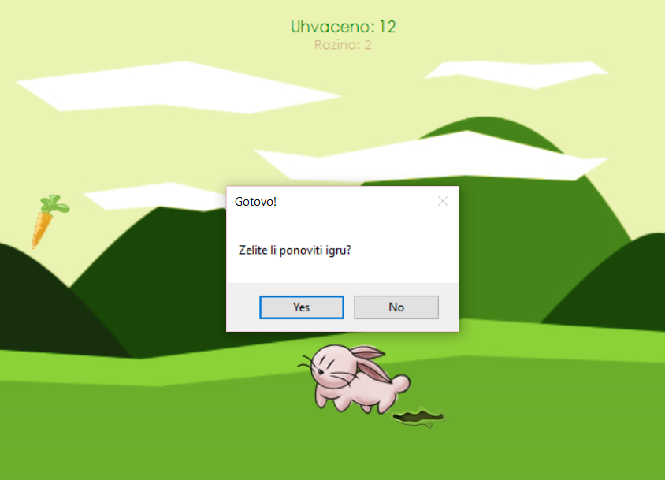
O igrici
Cilj je skupiti što više mrkvica, izbjegavajući zamke
Sa svakom novom razinom brzina zeca i brzina lansirajućih mrkvica se povećava
Ukoliko igrač stane na zamku, igra je gotova

Slide 3
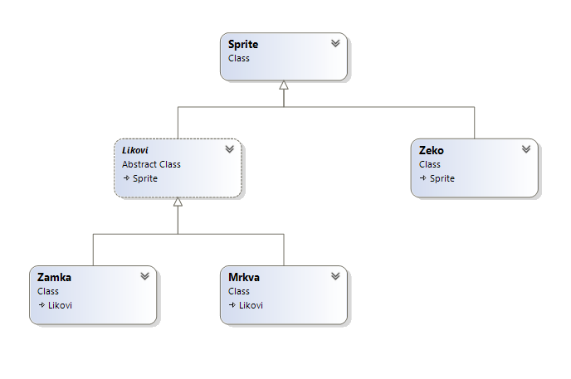
Likovi
Klasa Likovi je apstraktna klasa iz koje nasljeđuju klase Mrkva i Zamka. Sadrži vrijednost, vrijeme i brzinu likova te nasljeđuje od klase Sprite.
Zec - glavni lik igrice, kojim upravlja igrač
Mrkva – objekt kojeg igrač mora uhvatiti
Zamka – objekt kojeg igrač mora izbjegavati

Slide 4
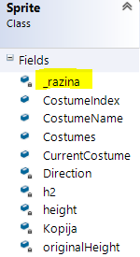
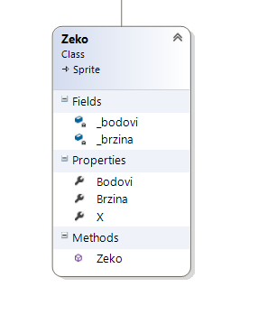
Likovi klasa Zeko
Klasa Zeko nasljeđuje samo od klase Sprite te sadrži override svojstva X gdje zaustavlja lika da ode preko ruba pozornice. Sadrži dodatno jos 2 svojstva - brzina i bodovi. Ako se razina poveća, s tim se dodatno povecava vrijednost brzine, a svojstvo razine ovisi o broju bodova te najviše služi kao vizualno svojstvo – da korisnik zna što se događa nakon što se popne na višu razinu u igrici.
U klasi Sprite je dodatno napravljeno svojstvo razine jer ju koriste sve klase, svojstva Y i X su postavljena tako da se mogu overridati u ostalim klasama (primarno za klasu Zec gdje se sprječava prijelaz lika preko ruba pozornice.

Slide 5
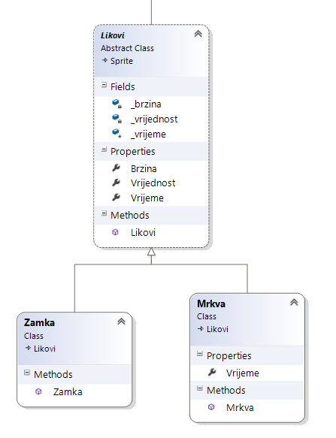
Likovi klase Mrkva, Zamka
Klasa Mrkva ima override svojstva Vrijeme na način da baca grešku iz klase VrijemeException (nasljedjiva od klase Exception) ukoliko vrijeme postane negativno. To se vraća u glavni program gdje se iznimka hvata i vrijednost se postavlja na fiksnu vrijednost. Svojstvo Vrijeme bitno je za metodu koja upravlja padom mrkvice u igri.
Klasa Zamka u konstruktoru ima definirano samo vrijeme.

Slide 6
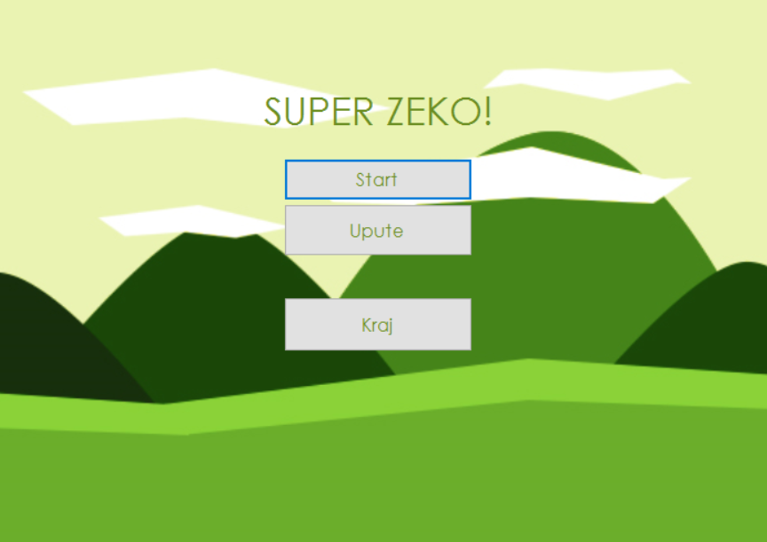
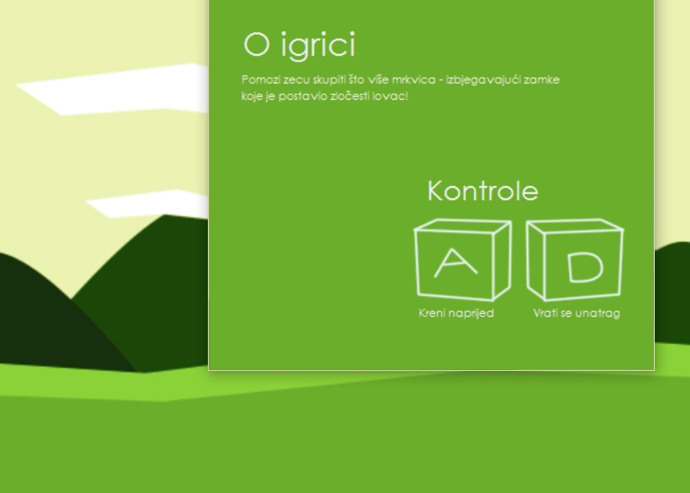
Pokretanje igre
Kad se igra pokrene, korisnika dočekaju 3 dugmeta:
Start – pokreće igru
Upute – objašnjava kako korisnik upravlja likom
Kraj – zatvara igricu
Klikom na Start sve se s početnog zaslona skriva, forma se dovodi u prvi plan da se igra može pokrenuti, te se poziva metoda SetupGame() koja inicijalizira objekte i pokreće kreirane skripte.
Klikom na Kraj korisnika se prvo pita želi li zaista izaći, a ako je odgovor da, iz igrice se izlazi.

Slide 7
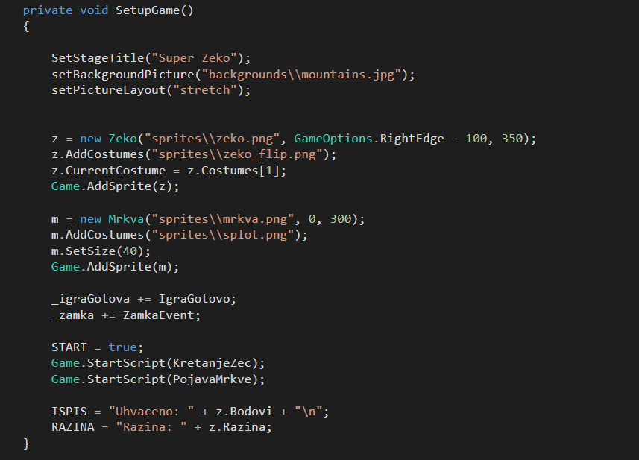
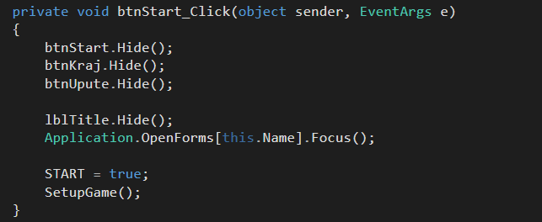
Pokretanje igre
U metodi SetupGame() vrši inicijalizacija igre, postavljanje pozornice i pokretanje skripti, te je takodjer zadužena za početni ispis string varijabli navedenih gore. START varijabla potrebna za pokretanje cijele igre ovdje se odmah postavlja u true, te se vrši povezivanje eventova (delegata) s njihovim skriptama.

Slide 8
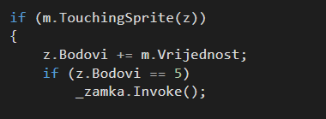
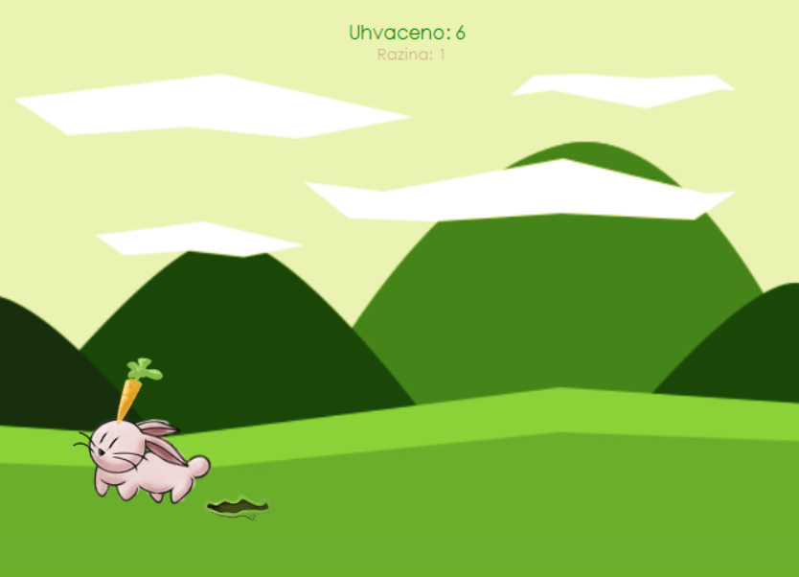
EventHandlers i Zamka
Ispod metode SetupGame() postavljene metode koje se povezuju s eventovima - Zamka i kretanje/pojava zamke te metoda koja zaustavlja igricu i metoda koja raskida vezu izmedju eventova i metoda, kako se ne bi dogodilo više instanci jednog događaja istovremeno.
ZamkaEvent() - inicijalizira objekt klase Zamka, dodaje ga u igricu i pokreće PojavljivanjeZamke()
PojavljivanjeZamke() - postavlja zamku na nasumičnu poziciju svakih 0.8 sekundi - ovo se ne mijenja, tako da igrac ima malo vremena reagirati i maknuti lika prije nego se okine event kad je igra gotova. Ako lik dodiriva zamku pokrece se event _igraGotova.
IgraGotovo() - brišu se objekti iz memorije, START varijabla se postavlja na false, te se korisnika pita želi li nastaviti. Ukoliko je potvrdan odgovor, igra se ponovno pokreće, a u suprotnom igra završava i izlazi se iz aplikacije.
Dispose() - brisu se poveznice delegata/eventova sa metodama kako ne bi došlo do istovremenog pokretanja vise instanci istog eventa.

Slide 9
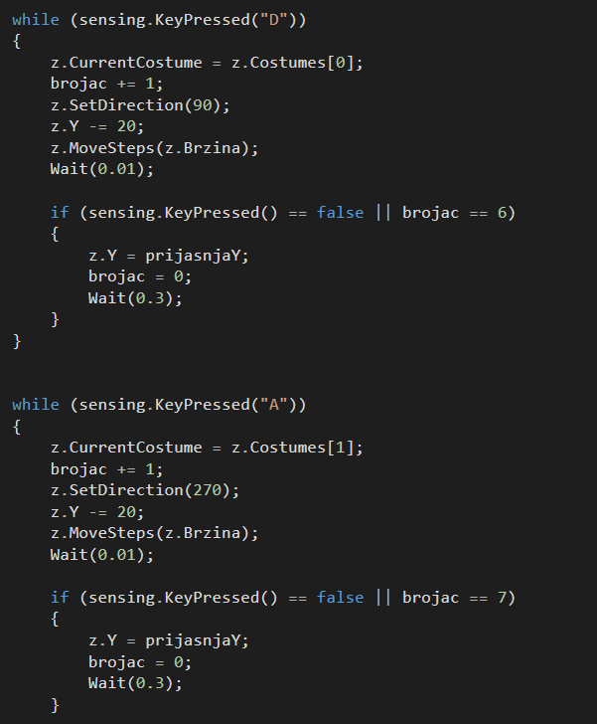
Kretanje zeca
Kretanjem se bavi metoda KretanjeZec() - zec se kreće skačući od desnog do lijevog ruba ekrana. Zato je bilo potrebno zapamtiti njegovu prijašnju poziciju na y-osi (ona s kojom je inicijaliziran) kako bi se zec mogao vratiti na početnu visinu. Varijabla brojač zaustavlja zeca da ode previše u visinu. Igrac drži tipke A i D kako bi neprestano skakao i hvatao mrkvice, tako da nema te varijable, zec bi otišao sve do gornjeg ruba ekrana.
Dakle, dok god je pritisnuta ili tipka A ili tipka D zec se kreće u određenom smjeru te shodno s tome se okreće, ovisno o smjeru u kojem je trenutno. Prvo se podiže na odredjenu visinu, a ukoliko korisnik otpusti tipku A (ili D) ili brojac dosegne određenu vrijednost, zec se vraća na početnu Y poziciju dok X pozicija ostaje takva kakva je u tom skoku zapamćena. Postoji kratka pauza da zec odmah ne napravi drugi skok.

Slide 10
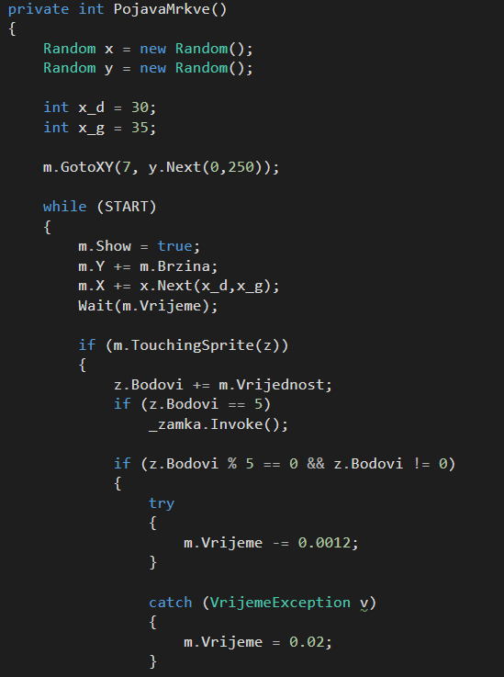
Kretanje mrkve
Kretanjem mrkve upravlja metoda PojavaMrkve() - mrkva se pojavljuje na nasumičnoj poziciji, te se prikazuje kad se igra pokrene. Počinje s lijeve strane ekrana i kreće se prema desnoj strani svojom brzinom po y-osi i nasumičnom putanjom po x-osi. Ako zec uhvati mrkvu, to se pribraja njegovim bodovima, a ako je broj bodova veći od 5, okida se događaj zamke. Ako mrkva dodiriva rub, mijenja se animacija, zaustavlja skripta te nakon kratke stanke pokreće opet.
Brzina mrkve se mijenja ovisno o vremenu, dok je brzina definirana u klasi samo padanje po y-osi. Ako se dogodi negativna vrijednost vremena, vrijeme se automatski postavlja na 0.02, inače se smanjuje za 0.0012.

